Slide 1

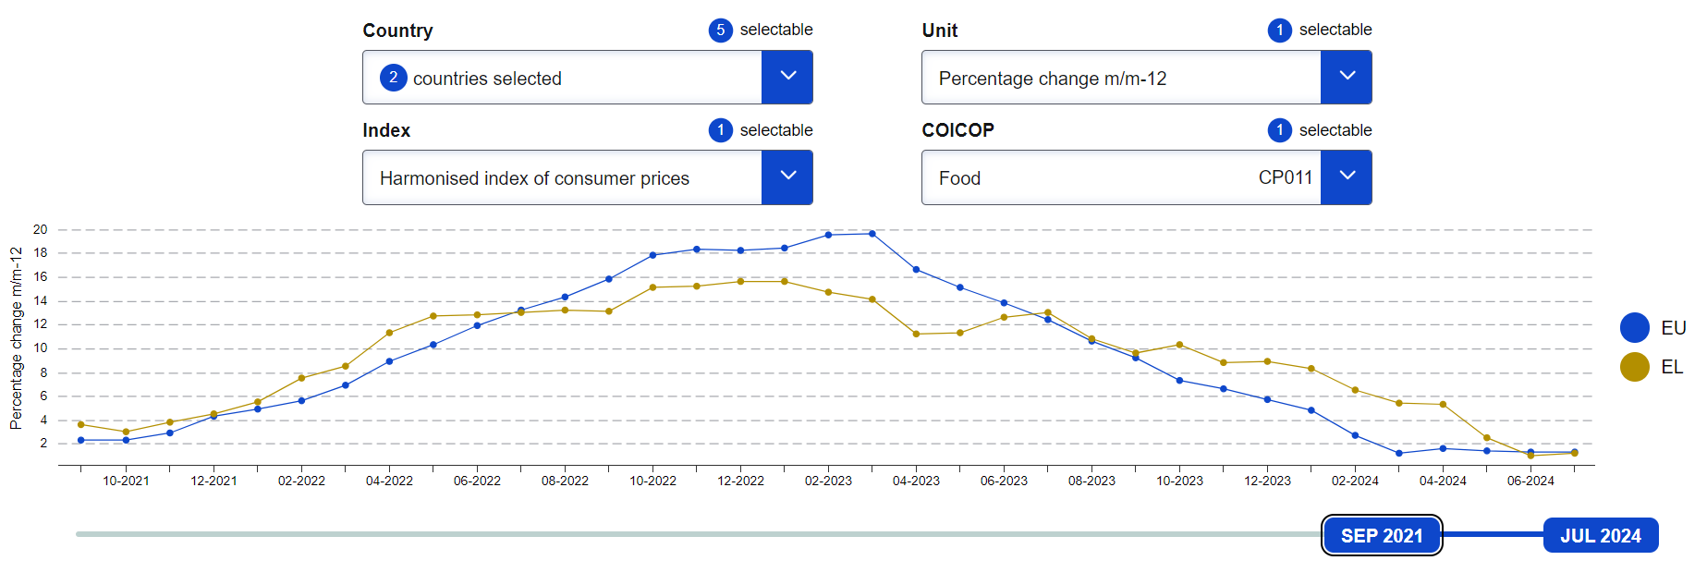
Εξέλιξη του πληθωρισμού τροφίμων Ιούνιος 2024 – Ιούλιος 2024
Στοιχεία EUROSTAT – Εξέλιξη ποσοστού πληθωρισμού Ελλάδα (EL) – ΕΕ 27 (EU)

Slide 2
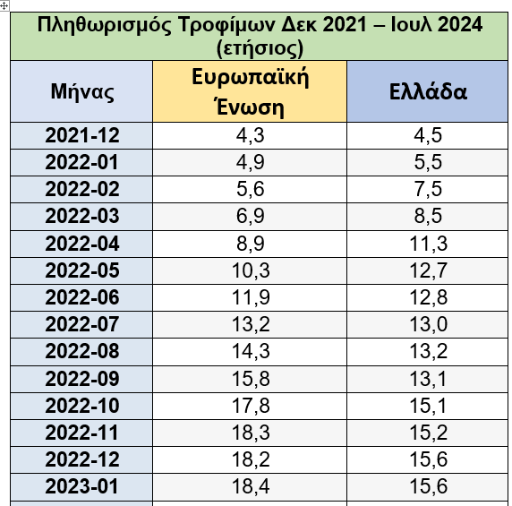
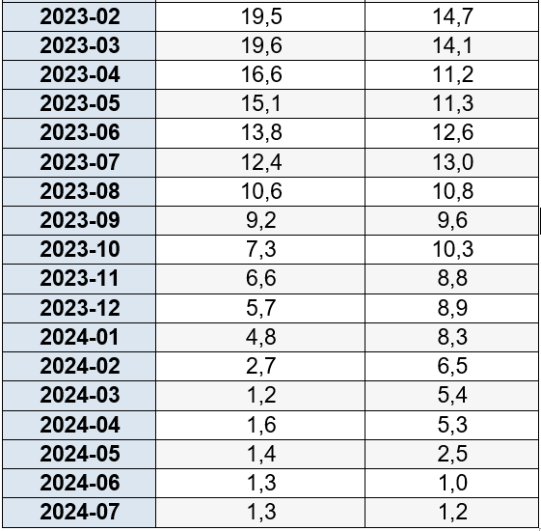
Στοιχεία EUROSTAT – Εξέλιξη ποσοστού πληθωρισμού Ελλάδα (EL) – ΕΕ 27 (EU)

Slide 3
Στοιχεία EUROSTAT – Εξέλιξη ποσοστού πληθωρισμού Ελλάδα (EL) – ΕΕ 27 (EU)
Αθροιστικός γενικός πληθωρισμός από Δεκ 2021 σε Ιούλιο 2024:
Ε.Ε. : 16,7 % Ελλάδα: 14,0 %
Αθροιστικός πληθωρισμός τροφίμων από Δεκ 2021 σε Ιούλιο 2024:
Ε.Ε.: 26,1 % Ελλάδα: 25,8 %

Slide 4
Εξέλιξη του πληθωρισμού τροφίμων Ιούνιος 2024 – Ιούλιος 2024
Στοιχεία ΕΛΣΤΑΤ - Ιούλιος 2024
Πληθωρισμός Τροφίμων: +2,22%
Επίδραση ελαιολάδου στον πληθωρισμό τροφίμων
Συντελεστής βαρύτητας ελαιολάδου επί τροφίμων: 4,0 %
Αύξηση τιμών ελαιολάδου (Ιουλ 2023 – Ιουλ 2024): 56,7 %
Συνολική επίδραση στον πληθωρισμό τροφίμων: 2,26%
Πληθωρισμός τροφίμων χωρίς την επίδραση του ελαιολάδου: - 0,04%

Slide 5
Εξέλιξη του πληθωρισμού τροφίμων Ιούνιος 2024 – Ιούλιος 2024
Στοιχεία ΕΛΣΤΑΤ - Ιούλιος 2024
Κατηγορίες με τη μεγαλύτερη αύξηση σε ετήσια βάση:
Ελαιόλαδο: 56,7 %
Σοκολάτα: 17,0 %
Χυμοί φρούτων: 15,5 %
Τσάι – Χαμομήλι: 11,1 %
Νωπά ψάρια: 8,4 %
Δημητριακά για πρωινό: 7,4%
Νωπά θαλασσινά: 6,6%
Αρνί/Κατσίκι: 6,2 %
Νωπά λαχανικά: 3,5 %
Μέλι: 3,2 %
Μοσχάρι: 2,8 %

Slide 6
Εξέλιξη του πληθωρισμού τροφίμων Ιούνιος 2024 – Ιούλιος 2024
Στοιχεία ΕΛΣΤΑΤ - Ιούλιος 2024
Κατηγορίες με τη μεγαλύτερη μείωση σε ετήσια βάση:
Ζάχαρη: -18,9 %
Νωπά φρούτα: - 9,1 %
Αλεύρι: - 9,0 %
Σπορέλαια: - 8,5 %
Γάλα εβαπορέ: - 8,5 %
Κατεψυγμένα θαλασσινά: -6,7%
Πατάτες: - 6,1 %
Κατεψυγμένα ψάρια: -2,8 %
Γάλα: - 2,4 %
Κατεψυγμένα λαχανικά: -2,4 %

Slide 7
Εξέλιξη του πληθωρισμού τροφίμων Ιούνιος 2024 – Ιούλιος 2024
Στοιχεία ΕΛΣΤΑΤ - Ιούλιος 2024
Κατηγορίες με τη μεγαλύτερη μείωση σε ετήσια βάση:
Τυρί: -2,1 %
Ρύζι: -2,0 %
Παγωτά: -2,0 %
Αυγά: - 1,1 %

Slide 8
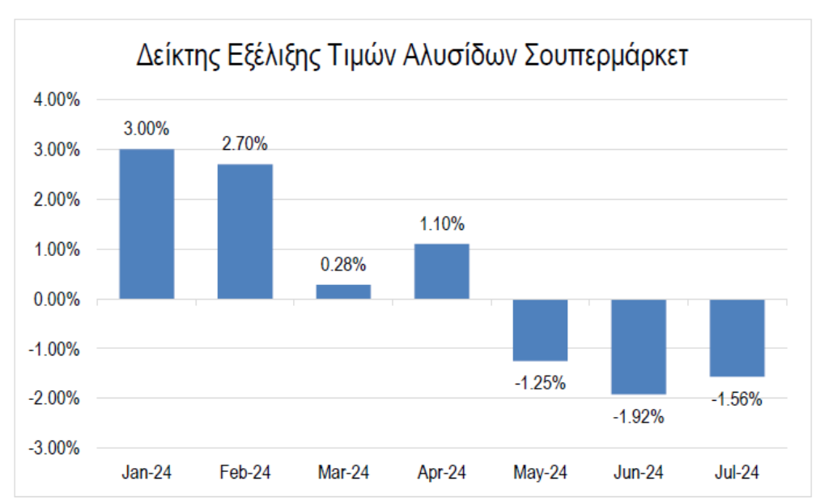
Εξέλιξη του πληθωρισμού τροφίμων Ιούνιος 2024 – Ιούλιος 2024
Στοιχεία ΙΕΛΚΑ – Ιούλιος 2024

Slide 9
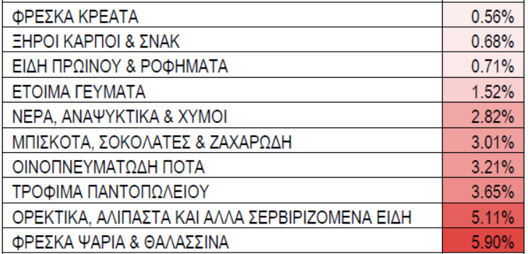
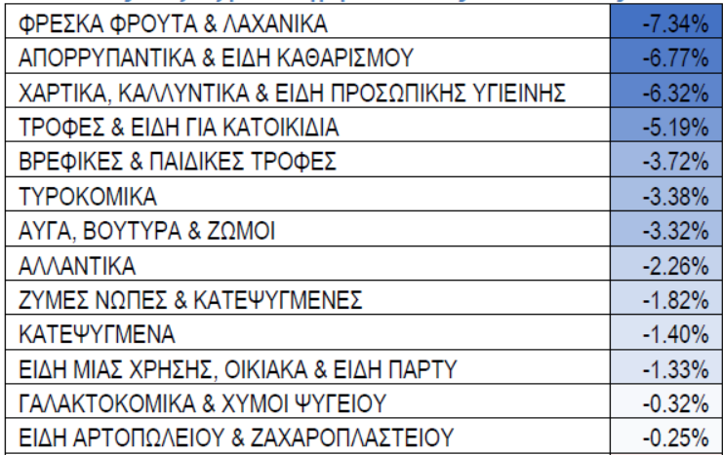
Στοιχεία ΙΕΛΚΑ – Ιούλιος 2024 – Μεταβολές τιμών

Slide 10
Μέτρα που έχει λάβει το ΥΠΑΝ - Ιούλιος 2024
1. Εντατικοί έλεγχοι για την εφαρμογή των αυστηρών μέτρων που έχει λάβει η Κυβέρνηση στην αγορά, όπως
α) το πλαφόν στο περιθώριο κέρδους σε σχέση με το 2021, με πρόστιμο έως 5 εκ. ευρώ (πενταπλασιασμός τον Ιούνιο 2024), επεκτάθηκε έως και 31/12/2024
β) η απαγόρευση της διενέργειας εκπτώσεων και προσφορών όταν έχει προηγηθεί ανατίμηση του προϊόντος, με πρόστιμο έως 6 εκ. ευρώ (τριπλασιασμός τον Ιούνιο 2024), επεκτάθηκε έως και 31/12/2024.
γ) ενίσχυση των ελεγκτικών μηχανισμών με την σημαντική αύξηση του ελεγκτικού προσωπικού της ΔΙΜΕΑ (30 άτομα), την ενίσχυση των δυνατοτήτων της Επιτροπής Ανταγωνισμού σε προσωπικό και την ενεργοποίηση των ελεγκτικών μηχανισμών των Περιφερειών της χώρας

Slide 11
Μέτρα που έχει λάβει το ΥΠΑΝ - Ιούλιος 2024
δ) αύξηση των δυνατοτήτων έρευνας αγοράς για τους καταναλωτές μέσω ψηφιακών εργαλείων όπως η πλατφόρμα e-katanalotis και το «καλάθι του νοικοκυριού».
ε) Επεξεργασία περαιτέρω διαρθρωτικών μέτρων για την κατάργηση ρυθμιστικών εμποδίων στον ανταγωνισμό στο χονδρικό και το λιανικό εμπόριο.

